Slide 1
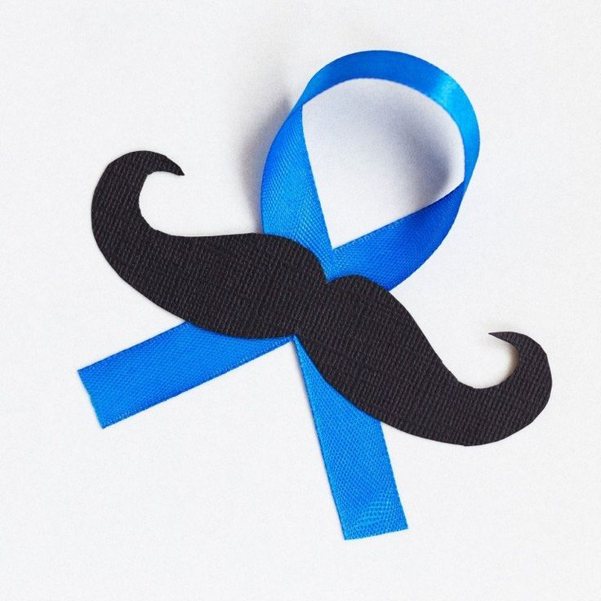
INFORMIRANOST ADOLESCENATA O TUMORU TESTISA
SREDNJA ŠKOLA BEDEKOVČINA
GAJEVA 1
49221
Istraživanje proveli: Tihana Tovernić,
Ita Kovač, Veronika Lendl, Nina Beber, Laura Škudar, Helena Novosel, Ines Galic, Petra Ranogajec, 4.Ma
Mentor: Štefica Sukreški dipl.med.techn.

Slide 2
SADRŽAJ
Uvod
Cilj istraživanja
Hipoteza
Ispitanici
Instrument istraživanja
Analiza rezultata
Rasprava
Zaključak

Slide 3
UVOD
Svaki pojedinac doprinosi svom zdravlju načinom života.
Utvrđeno je oskudno znanje muškaraca o stavovima i ranom otkrivanju tumora testisa. Zadnjih dvadesetak godina broj oboljelih od tumora testisa se udvostručio, a najučestaliji je kod muškaraca Sjeverne Europe.
Mlađa populacija uglavnom ne pozna simptome raka testisa ili ne shvaća da se može pojaviti u njihovoj dobi.
Hrvatska se smatra zemljom niskog rizika za nastanak tumora testisa ali je u posljednje vrijeme zabilježena rastuća stopa u populaciji.

Slide 4
UVOD
Tumor testisa predstavlja brzorastući oblik tumora zbog čega je ključno njegovo rano otkrivanje.
Najčešće zahvaća muškarce između 15. i 35. godine života.
Simptomi: bezbolna kvržica ili otvrdnuće na testisu, bol u predjelu trupa, bol u donjem trbuhu ili preponama, bolna ejakulacija ili krv u ejakulatu.
Redovit samopregled testisa izuzetno je bitan kao i odlazak liječniku kod pojave simptoma.

Slide 5
CILJ ISTRAŽIVANJA
Istražiti koliko učenici u Srednjoj školi Bedekovčina znaju o tumoru testisa te brinu li o svom zdravlju.

Slide 6
HIPOTEZA
Smatramo da učenici nisu dovoljno educirani i upoznati sa simptomima tumora testisa te načinom i važnosti samopregleda testisa.

Slide 7
ISPITANICI
učenici prvih i završnih razreda Srednje škole Bedekovčina
ukupno 115 učenika
64 učenika prvih razreda
51 učenika završnih razreda

Slide 8
METODA I INSTRUMENT ISTRAŽIVANJA
ANKETA - ANKETNI UPITNIK
11. Znate li kako učiniti samopregled testisa ?
da
ne
nisam siguran
12. Kakav nalaz samopregleda testisa bi upućivao da je
možda prisutan tumor testisa:
a) pravilan ili nepravilan tvrdi čvor u području testisa
b) crvena koža iznad testisa + temperatura
c) nepipanje jednog testisa
d) ne znam točan odgovor na ovo pitanje
Koja je Vaša dob?____________
Pušite: DA NE
Konzumirate li alkohol:
a) redovito b) rijetko c) nikada
4. Konzumirate li opojna sredstva: DA NE
5. Hranite li se zdravo i raznovrsno ?
a) da b) ne c) povremeno
6. Jeste li negdje čuli za tumor testisa? DA NE
7. Jeli netko u obitelji bolovao od tumora testisa ? DA NE
8. Jeste li nekada sami izvršili samopregled testisa? DA NE
9. Smatrate da bi trebalo posjetiti liječnika za
preventivan (kontrolni) pregled testisa? DA NE
10. Jeste li upoznati s nekom od kampanja za
promociju ranog otkrivanja tumora testisa DA NE

Slide 9
ANALIZA REZULTATA

Slide 10
ANALIZA REZULTATA

Slide 11
ANALIZA REZULTATA

Slide 12
ANALIZA REZULTATA

Slide 13
ANALIZA REZULTATA

Slide 14
ANALIZA REZULTATA

Slide 15
ANALIZA REZULTATA

Slide 16
ANALIZA REZULTATA

Slide 17
ANALIZA REZULTATA

Slide 18
ANALIZA REZULTATA

Slide 19
ANALIZA REZULTATA

Slide 20
RASPRAVA
Zdravstvene navike ispitanika
55% uučenika puši cigarete. U prvim razredima puši 44% učenika, dok u završnim razredima 47%, postoji mala razlika između prvih i završnih razreda dok alkohol konzumiraju više učenici završnih razreda 47%, a manje prvih razreda 18%. Opojna sredstva više konzumiraju učenici prvih razreda 13 %, a učenici završnih razreda 9%.
Zdravo se hrani 56 % učenika, u prvim razredima 60% učenika i 50 % učenika završnih razreda.
60 % učenika je čulo o tumoru testisa, a u obitelji nisu imali oboljelih.

Slide 21
RASPRAVA
70 % učenika ne provodi samopreglad testisa. Prvi razredi 70% učenika, završni razredi 97% učenika ne provodi samopregled.
52% učenika prvih razreda smatra da bi trebalo ići na preglede kod liječnika, dok u završnim razredima bi liječniku išli samo 47% učenika.
Za kampanje promocije učenici prvih razreda nisu čuli, a u završnim razredima 52% učenika zna nešto o kampanjama promocije za rano otkrivanje tumora testisa.
Učenici ili ne znaju ii nisu sigurni kako provesti samopregled. Učenici prvih razreda su se izjasnili da ne znaju koji su simptomi tumora, a u četvrtim razredima nagađaju o simptomima i znakovima tumora

Slide 22
ZAKLJUČAK
Provedenim istraživanjem potvrdili smo svoju hipotezu i ostvarili cilj istraživanja.
Učenici nisu dovoljno educirani i upoznati sa simptomima tumora testisa te načinom i važnosti samopregleda testisa.
Potrebno je organizirati edukacije za učenike kako bi se njihovo znanje o važnosti muškog zdravlja proširilo i na taj način pravovremeno se uočila pojavnost tumora testisa. Stečenim znanjem o tumoru testisa svaki učenik mogao bi prepoznati važne znakove i simptome koji ukazuju na moguću pojavu tumora testisa.

Slide 23
ZAKLJUČAK
Mladi se o svemu, pa tako i o zdravstvenim problemima najčešće informiraju putem različitih medija i/ili društvenih mreža.
S obzirom na važnost ove bolesti i ulogu medija važno je doći do mlade populacije muškaraca te motivirati ih na samopregled i rano dijagnosticiranje.
Istraživanja su pokazala da je zanimanje adolescenata i odraslog čovjeka veće ako se sadržaj prikazuje više puta. To saznanje se može iskoristiti kako bi se adolescenti adekvatno informirali o tumoru testisa..

Slide 24
Movember je pokret
obilježavanja studenog kao mjeseca zaštite zdravlja muškaraca.
Fokus je na zdravstvenim problemima koji pogađaju muškarce, kao što su rak prostate i rak testisa, ali i na često zanemarenim poteškoćama vezanim uz mentalno zdravlje i samoubojstvima.

